Slide 1
整数分解与筛法
GCD exGCD 埃氏筛 欧拉筛 质因数分解

Slide 2
1.GCD exGCD
2.埃氏筛 欧拉筛
目录
3.质因数分解
4.勇者的武器

Slide 3
01
GCD exGCD

Slide 4
欧几里得算法
欧几里得算法的原理很简单。假设要求a和b的最大公约数，我们可以用a mod b来表示a除以b的余数，一直进行下去。
辗转相除法的成立是基于下面两个事实：
1.任何一个整数都可以表示为若干个整数的和：a=⌊a/b⌋×b+ a mod b。
2.如果整数 d 同时整除 a 和 b，则 d 必然也整除 a mod b，即 gcd(a,b)=gcd(b,a mod b)。

Slide 5
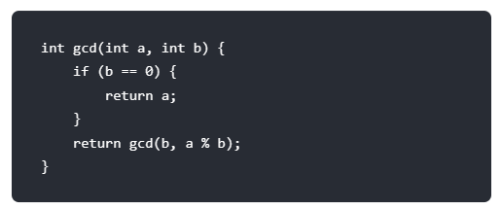
欧几里得算法
具体而言，做如下步骤：
1.输入两个正整数a和b(a>b)。
2.令r=a%b，其中%表示取余操作，即r为a除以b的余数。
3.如果r=0，则b即为所求的最大公约数。
4.如果r!=0，则再令a=b，b=r，然后继续执行第2步。
按照这个方法，我们可以很快地求出a和b的最大公约数。

Slide 6
扩展欧几里得算法
对于扩展欧几里得算法，我们需要稍加改进。
我们来看扩展欧几里得算法在实际应用中遇到的一个问题：给定a、b和c（其中c是a和b的最大公约数），如何求解ax+by=c的一组整数解x和y？
该问题可以用如下的方式解决。

Slide 7
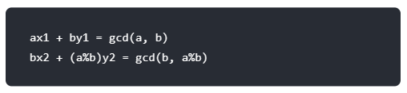



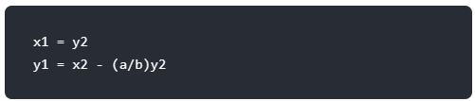
扩展欧几里得算法
我们假设b为0，则a和c相等，此时x=1，y=0即为所求解。
但如果b不为0，则根据欧几里得算法的过程，有如右递归关系式：
由于gcd(a, b) = gcd(b, a%b)，因此有：
将a%b表示为a - b*(a/b)，得到：
ay2
将等号右侧的两个y项合并，然后将等号右侧的(b*(a/b))y2移到等号左侧，得到：
+
ay2
将方程左右两侧的系数分别与a和b进行比较，得到：

Slide 8
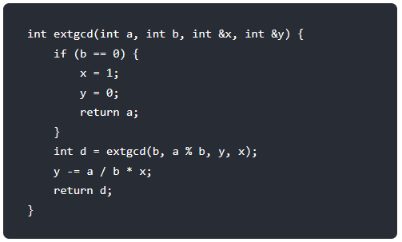
扩展欧几里得算法
扩展欧几里得算法的具体步骤如下：
1.给出两个整数a和b，定义变量x和y作为返回的解。如果b等于0，那么x等于1，y等于0，返回a。
2.否则，递归地调用extgcd(b, a%b, y, x)，得到一个返回值d。
3.在递归调用结束后，我们将 x、y 值进行求解，使得 ax + by = d。根据递归的公式y -= a/b * x。
4.返回d。

Slide 9
实际应用
欧几里得算法和扩展欧几里得算法都可以解决数论问题，如最大公约数、同余方程、逆元求解等。具体而言，欧几里得算法可以解决以下问题：
1.求两个正整数a和b的最大公约数。
2.判断两个正整数a和b是否互质。
3.判断一个整数a是否是另一个整数b的因子。
4.求两个正整数a和b的最小公倍数。
而扩展欧几里得算法则可以解决以下问题：
1.求解同余方程ax ≡ b (mod m)的整数解x。
2.在模数m的意义下求逆元，即求解ax ≡ 1 (mod m)的整数解x。
3.求解Diophantine方程ax+by=c的整数解x和y。

Slide 10
02
埃氏筛 欧拉筛

Slide 11
埃氏筛
对于一个大于1的正整数n，如果它不是素数，则它一定可以表示为两个大于1的正整数的积，即n=ab，其中1<a≤b<n。因此，我们只需要在2到n之间枚举所有的正整数，判断它是否能表示成两个正整数的积，即可得到所有的素数。但这种方法的时间复杂度为O(n^2)，对于n比较大时效率不高。
为了提高效率，我们采用埃氏筛算法。具体而言，我们维护一个长度为n的布尔数组prime，初始值全为true。然后从2开始，依次枚举2到sqrt{n}之间的所有正整数i，如果prime[i]为true，则将i的所有倍数（除i本身外）标记为false。最后，如果prime[n]为true，则n是素数。
因为一个合数一定能表示为不同的质因数的积，那么当我们枚举到一个质数i时，将i的不同倍数全部标记为合数，这样可以确保每个合数都会被标记一次且只被标记一次，从而达到找出所有素数的目的。

Slide 12
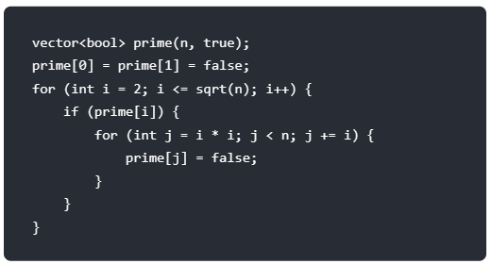
埃氏筛
C++代码实现：

Slide 13
欧拉筛
欧拉筛算法的基本思想是将每个数x筛选时只用最小质因子p_x，这样可以保证每个合数只被它最小的质因子筛掉。具体而言，我们维护一个数组prime，prime[i]表示i是否是质数。然后从2开始依次枚举数，如果它是质数，则将其存入一个数组primes，并且将它的倍数全部标记为合数。如果它不是质数，则它一定能被某个小于它的质数p_x筛掉，因此我们只需要将它标记为合数即可。
vector<int> primes;
vector<bool> prime(n, true);
prime[0] = prime[1] = false;
for (int i = 2; i < n; i++) {
if (prime[i]) {
primes.push_back(i);
}
for (int j = 0; j < primes.size() && i * primes[j] < n; j++) {
prime[i * primes[j]] = false;
if (i % primes[j] == 0) {
break;
}
}
}

Slide 14
欧拉筛
其中if (i % primes[j] == 0) { break; }实现了一种优化，能够将欧拉筛的时间复杂度从 O(nloglogn) 优化到 O(n)。
在循环中，当前数字 i 与之前已筛出的质数 primes[0…j] 相乘，得到新的合数 i*primes[j]，需要将该合数标记为合数。
当 i 不是 primes[j] 的倍数时，考虑 i*primes[j+1]，即下一个乘积，它会被质数 primes[j+1] 筛掉。
当 i 是 primes[j] 的倍数时，下一轮在 i*primes[j+1] 时，虽然会再次将 i 筛掉，但是并不引入新的合数。因为可以将 primes[j+1] 看成是 primes[0…j] 中的任意一个数，相当于在原来的 i*primes[j] 时就标记了该数。
所以这个优化的目的在于：减少重复次数，使得内层循环只筛掉一个因子，降低时间复杂度。如果不添加这个条件，则在多个数的情况下会重复的筛掉他们的最小质因数。

Slide 15
时间复杂度
埃氏筛的时间复杂度为O(n*loglogn)，欧拉筛的时间复杂度为O(n)。
对于埃氏筛算法，由于它使用了标准质数分布的结论，即n以内的素数个数大约为n/(ln n)，因此算法的时间复杂度为O(n*loglogn)。具体而言，我们需要遍历2,3,……,n中所有的数，对于每个数i，我们需要判断其是否是质数，即对于2,3,……,sqrt{i}中的所有数判断是否能够整除i，因此每次判断需要的时间复杂度为O(sqrt{n})，总时间复杂度为O(n*sqrt{n})=O(n*(sqrt{n}^4))=O(n*loglogn)。
对于欧拉筛算法，我们依次枚举2到n中的每个数i。如果它是质数，则将它存入一个数组primes，并且将它的倍数全部标记为合数；如果它不是质数，则它一定能被某个小于它的质数筛掉，因此我们只需要将它标记为合数即可。在筛质数时，由于每个合数都被它的最小质因子筛掉，因此我们每个数i只会被它最小质因子的倍数筛掉一次，因此总时间复杂度为O(n)。
因此，欧拉筛算法的时间复杂度要比埃氏筛算法低得多，尤其是在n值较大的情况下。如果需要高效地求解质数问题，建议优先选择欧拉筛算法。

Slide 16
实际应用
1.求解一段区间内的所有质数。
2.判断一个数是否为质数。
3.求解质因数。
举个例子：
如果我们需要求出长度为 n 区间内的所有质数，可以使用埃氏筛算法，先标记掉 2 的倍数、3 的倍数、4 的倍数……以此类推，最后留下来的就是质数。
如果我们需要判断一个数是否为质数，可以先使用欧拉筛找出其所有可能的质因子，然后再使用试除法判断是否是质数。如果它小于欧拉筛的筛表边界，直接从筛表查询即可。

Slide 17
03
质因数分解

Slide 18
质因数分解
每个合数都可以写成几个质数相乘的形式，其中每个质数都是这个合数的因数，这就是质因数分解。
质因数分解问题可以使用试除法或Pollard-Rho/Pollard-rho大质因数分解算法来求解。
试除法是最常见的求解正整数分解质因数的算法，它的基本原理是从小到大枚举每个小于等于sqrt{n}的质数p，如果p是n的因子，则把p加入质因数集合中，并将n除以p得到的商作为新的待分解的数，重复上述操作，直到n=1为止。最终得到的质因数集合中存放了n的所有质因数。这种算法时间复杂度较低，但对于长度很长的数仍然较为耗时。
但当待分解的数 n 的因子比较大时，试除法的时间复杂度较高。因此有必要探索更高效的算法来解决质因数分解问题。在此背景下，Pollard-Rho/Pollard-rho 大质因数分解算法应运而生。

Slide 19
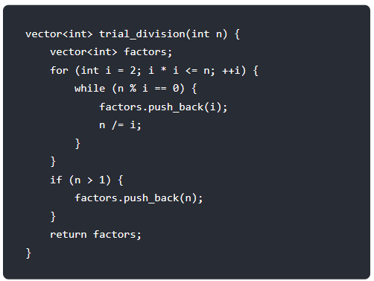
质因数分解
C++代码实现试除法：

Slide 20
质因数分解
Pollard-Rho筛法由John Pollard 于1975年提出，是一种求解大整数因子分解的随机算法。这种算法的基本思想是通过随机取值得到一个序列，序列中的数根据不同的性质相乘可以得到 n 的一个因子，将 n 分解成两个较小的数，然后递归这个过程直到每个因子都已经被找到。
Pollard-rho算法是Pollard-Rho筛法的一种改进算法，其主要优点是不需要存取每一个序列中的元素，只需存一个距离(例如n_i−n_j)即可。Pollard-rho算法的核心部分是随机走，利用随机性来解决遇到环时的情况。
简单来说，Pollard-Rho/Pollard-rho 大质因数分解算法使用随机数生成算法迭代求值，此过程中需要取模以避免浮点数溢出，最终可以得到一个合数的质因数。接着我们将得到的合数分解，同时递归地进行下去，直到分解出所有的质因数。
这种随机算法的复杂度为sqrt{p}（p是待分解的合数），表现出良好的随机性和可扩展性。高效应用于解决大质数分解（RSA 安全协议）及伪素数判定等问题。

Slide 21
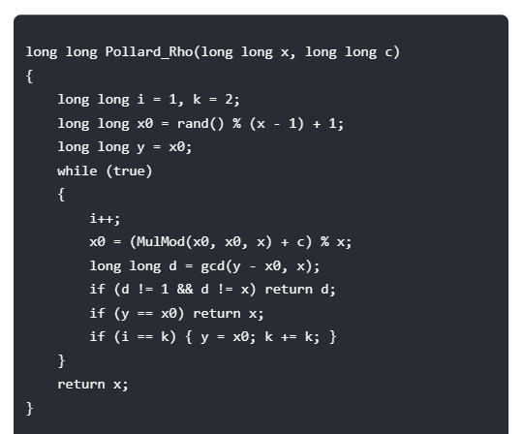
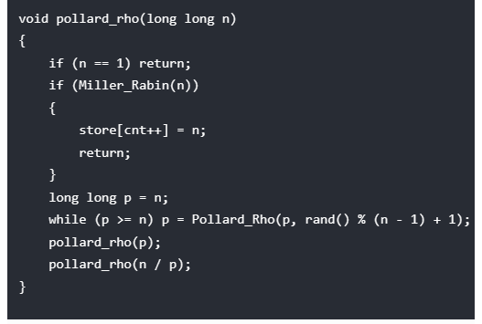
质因数分解
C++代码实现Pollard-Rho/Pollard-rho大质因数分解算法：

Slide 22
04
勇者的武器

Slide 23
题目
题目背景
勇士手上有n把武器，攻击力分别为w_1,w_2,...,w_n。勇士如果使用太多武器，就无法发挥出真正的实力，勇士的攻击力为他手上所有武器的攻击力的最大公约数。
现在勇士需要去进攻魔王的基地，他发现自己的攻击力可能无法打败魔王，于是他想通过丢掉一些武器来提高攻击力，但是他又很珍惜这些陪伴他多年的武器。
题目描述
你需要计算最少需要丢掉多少个武器，才能使勇士的攻击力大于丢掉武器前自己的攻击力。
如果没有解决方案，输出-1。
输入格式
第一行包含一个整数n（2≤n≤3*10^5）表示勇士的武器个数。
第二行包含n个整数，w_1,w_2,...,w_n(1≤w_i≤1.5*10^7)表示每把武器的攻击力。
输出格式
输出一个正整数，这个正整数为最少需要删除武器个数，使勇士的攻击力大于丢掉武器前自己的攻击力。如果没有请输出-1。

Slide 24
解题思路
这题的题意是“删除最少的数，使得其余数的最大公约数变大”。
我们可以先将这组数的最大公约数求出来，设其为 g，然后将每个数除以 g 得到一个新数 j。
此时，我们可以对每个 j 进行质因数分解，用数组 s 记录每个质因子出现的次数。
遍历 s 数组，找到最大的出现次数，总数 n 减去该数的出现次数即为要删除的最小整数的数量。
具体做法是：首先从小到大筛选 1 至 sqrt{MX} 的质数，用于后续质因数分解。读入 n 个正整数存储到数组 a 中，并求得它们的最大公约数 g。然后对于每个数 a[i]，不断除以 g 直至得到简洁的新数 j，然后采用试除法进行质因数分解，并统计每个质因数出现的次数。最后遍历所有可能的质因数（即收录在 p 数组中的质数），得到出现次数最多的质因数的个数，即要保留武器的个数，将总数 n 减去这个数作为答案输出，如果没有则输出 −1。
主要考察了质因数分解的基本原理和质因数分解算法的实现方法。

Slide 25
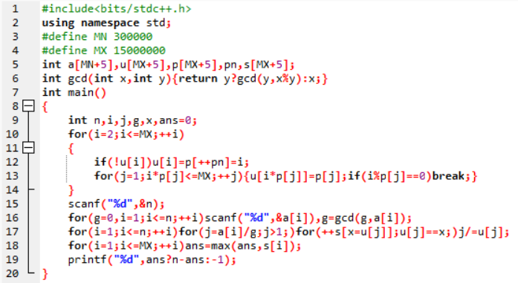
解题代码
题解C++代码：
时间复杂度是 O(nloglog(MX))，其中 MX 是题目要求的最大数据范围，n 是输入的正整数个数。

Slide 26
解题代码
#include<bits/stdc++.h>
using namespace std;
#define MN 300000 // 数组 a 的最大长度为 300000
#define MX 15000000 // 题目要求的最大数据范围，注意到 MX 整除 MN 得到也是一个整数
int a[MN+5],u[MX+5],p[MX+5],pn,s[MX+5]; // 定义变量
// a 数组存储输入的 n 个正整数，u 数组为标记数组，p 数组为质数表，s 数组统计质因数出现次数
// 求两个正整数的最大公约数
int gcd(int x, int y) {
return y ? gcd(y, x % y) : x;
}

Slide 27
解题代码
int main() {
int n, i, j, g, x, ans = 0;
// 基本板子：对数 1 到 MX 进行筛法打素数表，欧拉筛
for(i = 2; i <= MX; ++i) {
if(!u[i]) u[i] = p[++pn] = i;
for(j = 1; i * p[j] <= MX; ++j) {
u[i * p[j]] = p[j];
if(i % p[j] == 0) break;
}
}
// 读入并求出 n 个正整数的最大公约数 g
scanf("%d", &n);
for(g = 0, i = 1; i <= n; ++i) {
scanf("%d", &a[i]);
g = gcd(g, a[i]); // 求输入的 n 个正整数的最大公因数
}

Slide 28
解题代码
// 对于每个正整数 a[i]，不断除以 g 直至得到简洁的新数 j
// 然后采用试除法进行质因数分解，并统计每个质因数出现的次数
for(i = 1; i <= n; ++i) {
for(j = a[i] / g; j > 1;) { // j 除以 g 可以减少不必要的计算
for(++s[x = u[j]]; u[j] == x; ) { // 记录每个质因数出现的次数
j /= u[j];
}
}
}
// 遍历所有可能的质因数，得到出现次数最多的质因数的个数作为答案输出
for(i = 1; i <= MX; ++i) {
ans = max(ans, s[i]);
}
printf("%d", ans ? n - ans : -1); // 如果没有需要删除的数，则输出 -1，否则输出需要删除的最小整数数
return 0;
}

Slide 29
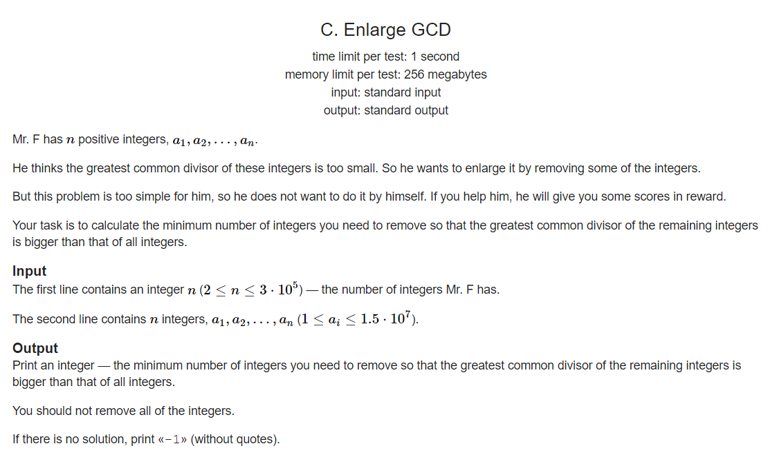
原题链接
https://codeforces.com/contest/1047/problem/C

Slide 30
结束

